Slide 1
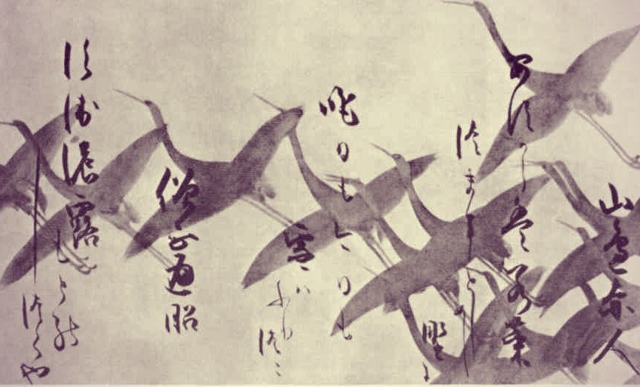
Повість Ясунарі Кавабата "Тисяча журавлів"

Slide 2

Композиційна побудова
Пов'язана із традицією чайної церемонії. Сутність чайного обряду - старовинної традиції, доведеної японською естетикою до рівня високого мистецтва, - полягає в тому, щоб дати можливість людині поміркувати над своїм життям, очистити душу від повсякденних турбот і суєти, нагадати про гармонійну єдність людини з природою та іншими людьми.

Slide 3
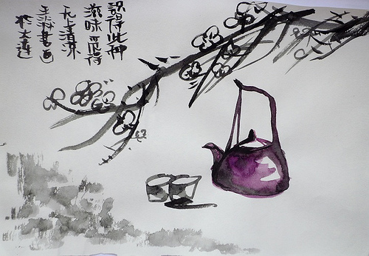
Існує чотири правила чайної церемонії:
Гармонія - умова існування, основа основ;
Чемність - передбачає щирість стосунків між людьми, співзвуччя сердець;
Чистота - повинна бути абсолютною, починаючи від почуттів та думок, закінчуючи чистотою в буквальному розумінні;
Спокій - необхідний для рівноваги духу, для бесіди "серцями".

Slide 4

Особливості твору:
читач повісті дивиться на світ не "очима автора", а очима персонажа" - підлітка, а потім молодого чоловіка Кікудзі, заздалегідь знаючи, що його бачення подій не є досконалим, а його "вироки" - не остаточні;
етика дорівнює естетиці, а естетика - етиці;
невизначений фінал.

Slide 5
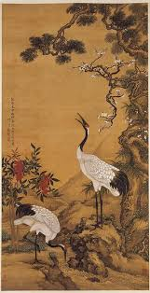
Короткий сюжет
В батька Кікудзі, пана Мітані, є коханка-Тікако, яка є хазяйкою чайного павільйону. Згодом, в Мітані з’являється нова коханка, а минула, Тікако, переслідує Мітаніі пригнічує гордість Ооти. Через 20 років, Кікудзі знову відвідує чайну церемонію, де зузстрічає Ооти і між ними виникають почуття. Тікако знов знущається з дівчини і доводить її до самогубства. Після смерті Ооти Тікако говорить:"Вважайте, що це я вбила Ооту. Я звикла грати роль шахрайки. Ваш батько й цінувал у мені саме те, що я вміла завжди виконувати цю роль...".

Slide 6

Спасибі за увагу!

